Slide 1
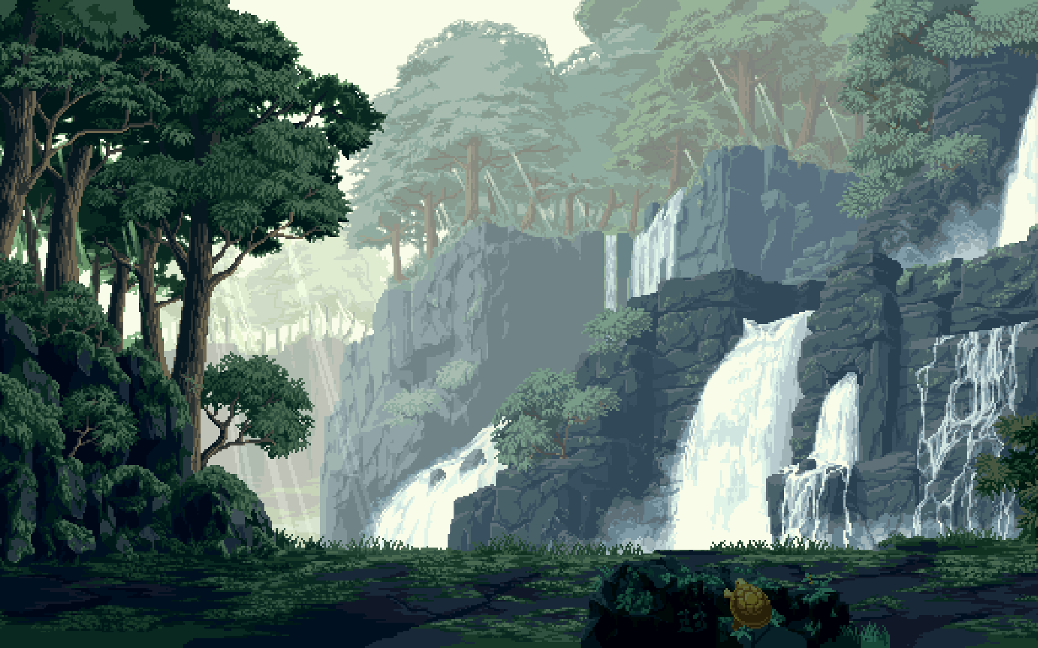
JumpDead
Spiel von Daniel Pantförder

Slide 2
Inhaltsverzeichnis
Idee / Vorgehensweise
Klassendiagramm
Game
Quellen/ Credits
Demo

Slide 3
Idee/ Vorgehensweise
Idee
Design
Platformer
Einfach
Klon
Implementieren
Anwendung

Slide 4
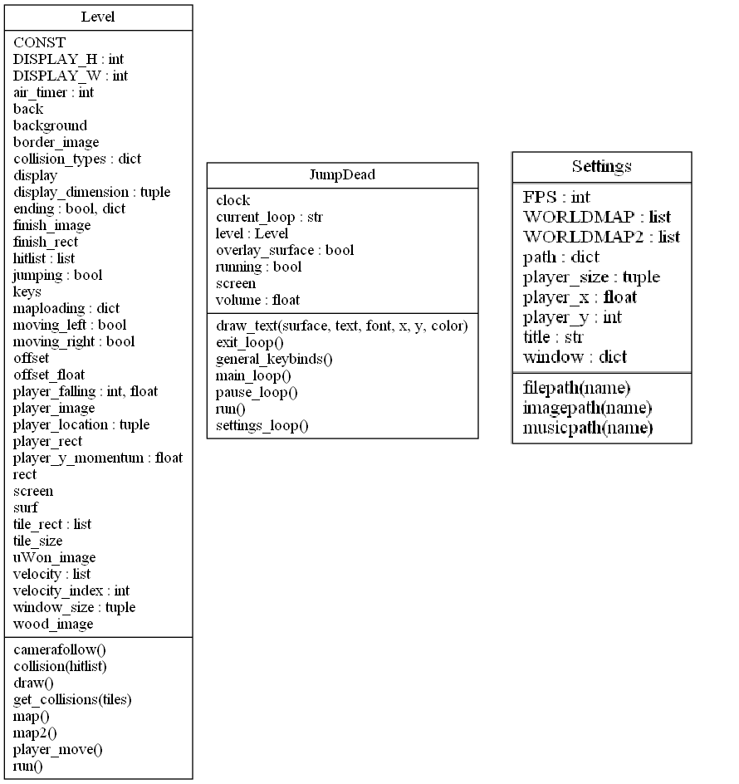
Klassendiagramm

Slide 5
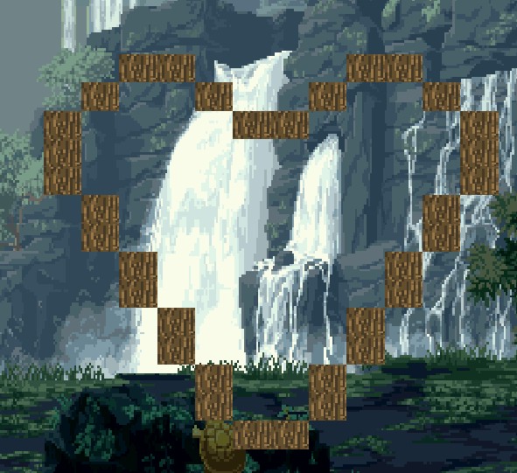
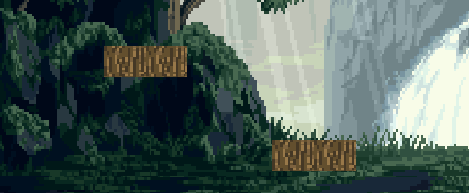
Game

Slide 6
Quellen/ Credits
https://www.youtube.com/c/ClearCode
https://www.youtube.com/c/DaFluffyPotato
https://www.pygame.org/docs/

